Slide 1
★
BookReview
스프링 발표자료
독자 리뷰 기반 도서 탐색 플랫폼 — Spring MVC 발표자료
Spring MVC · MyBatis
Oracle DB
face-api.js 얼굴 로그인
kr.ac.kopo · 2026 · v1.0

Slide 2
01 OVERVIEW
프로젝트 개요
“독자가 남긴 실제 리뷰”로 책을 고르는 도서 리뷰 · 탐색 플랫폼
알라딘 도서 리뷰 크롤링 데이터를 정제해 Oracle에 적재하고, 도서 검색 · 평점/리뷰 순위 · 상세 통계(평점 분포·감성 분석)
를 제공하는 Spring MVC 웹 애플리케이션. 얼굴 인식 로그인과 카카오 로그인까지 지원한다.
200
4,000
22
128
도서
샘플 리뷰
MVC 엔드포인트
얼굴 특징 차원

Slide 3
02 TECH STACK
기술 스택
Backend
Database
• Java 17
• Spring Web MVC 6.2
• MyBatis 3.5 + mybatis-spring
• Oracle XE 21c
• ojdbc11 / commons-dbcp
• BR_BOOK·REVIEW·MEMBER
• + COMMENT·LIKE·WISHLIST
Frontend
AI / 인증
• JSP / JSTL (Jakarta)
• 자체 CSS 디자인 시스템
• 반응형 카드 레이아웃
• 딥러닝 얼굴 인식 (face-api.js)
• 모델 3종 — 검출·특징 추출
• 유클리드 거리로 얼굴 비교

Slide 4
03 ARCHITECTURE
시스템 아키텍처
표준 레이어드 아키텍처 — 요청은 DispatcherServlet을 통해 계층을 따라 흐른다.
브라우저
▸
Dispatcher Servlet
▸
Controller
▸
Service
▸
DAO + Mapper
▸
Oracle
화면 표시 · 입력
요청 배분(관문)
요청 받고 응답
핵심 로직 처리
SQL 실행
데이터 저장
JSP
spring-mvc
@Controller
@Service
MyBatis
BR_* 테이블
요청 흐름: 브라우저 요청 → DispatcherServlet이 알맞은 Controller로 전달 → Service 로직 → DAO·Mapper가 SQL 실행 → Oracle 응답
패키지: kr.ac.kopo.{main · book · member · member.social · comment · wishlist} × (controller·service·dao·vo)
인코딩: CharacterEncodingFilter(UTF-8) 전역 적용

Slide 5
04 DATABASE
데이터베이스 설계
BR_MEMBER
BR_BOOK
BR_REVIEW
회원
도서 집계
샘플 리뷰
• NO (PK)
• ID / PASSWORD
• NICKNAME / ROLE
• FACE_DESCRIPTOR
• PROVIDER / PROVIDER_ID
• NO (PK)
• TITLE
• REVIEW_COUNT
• AVG_RATING
• DIST1~5
• POS/NEU/NEG_COUNT
• NO (PK)
• BOOK_NO (FK)
• CONTENT
• RATING
FACE_DESCRIPTOR = 128차원 얼굴 특징 벡터를 JSON 문자열로 저장 · FK: BR_REVIEW.BOOK_NO → BR_BOOK.NO

Slide 6
NEW · EXTENDED SCHEMA
확장 데이터 모델 — 리뷰 · 좋아요 · 찜
회원 활동 기능을 위해 테이블 3개를 추가했다. 회원 연관 데이터는 탈퇴 시 함께 삭제된다.
BR_COMMENT
BR_COMMENT_LIKE
BR_WISHLIST
회원 리뷰
리뷰 좋아요
찜
• NO (PK)
• MEMBER_NO (FK)
• BOOK_NO (FK)
• CONTENT
• RATING (1~5)
• REG_DATE
• NO (PK)
• MEMBER_NO (FK)
• COMMENT_NO (FK)
• UNIQUE (회원, 리뷰)
• NO (PK)
• MEMBER_NO (FK)
• BOOK_NO (FK)
• UNIQUE (회원, 도서)
ON DELETE CASCADE — 회원 탈퇴 시 작성 리뷰·좋아요·찜 자동 삭제 · UNIQUE 제약으로 중복 좋아요/찜 방지

Slide 7
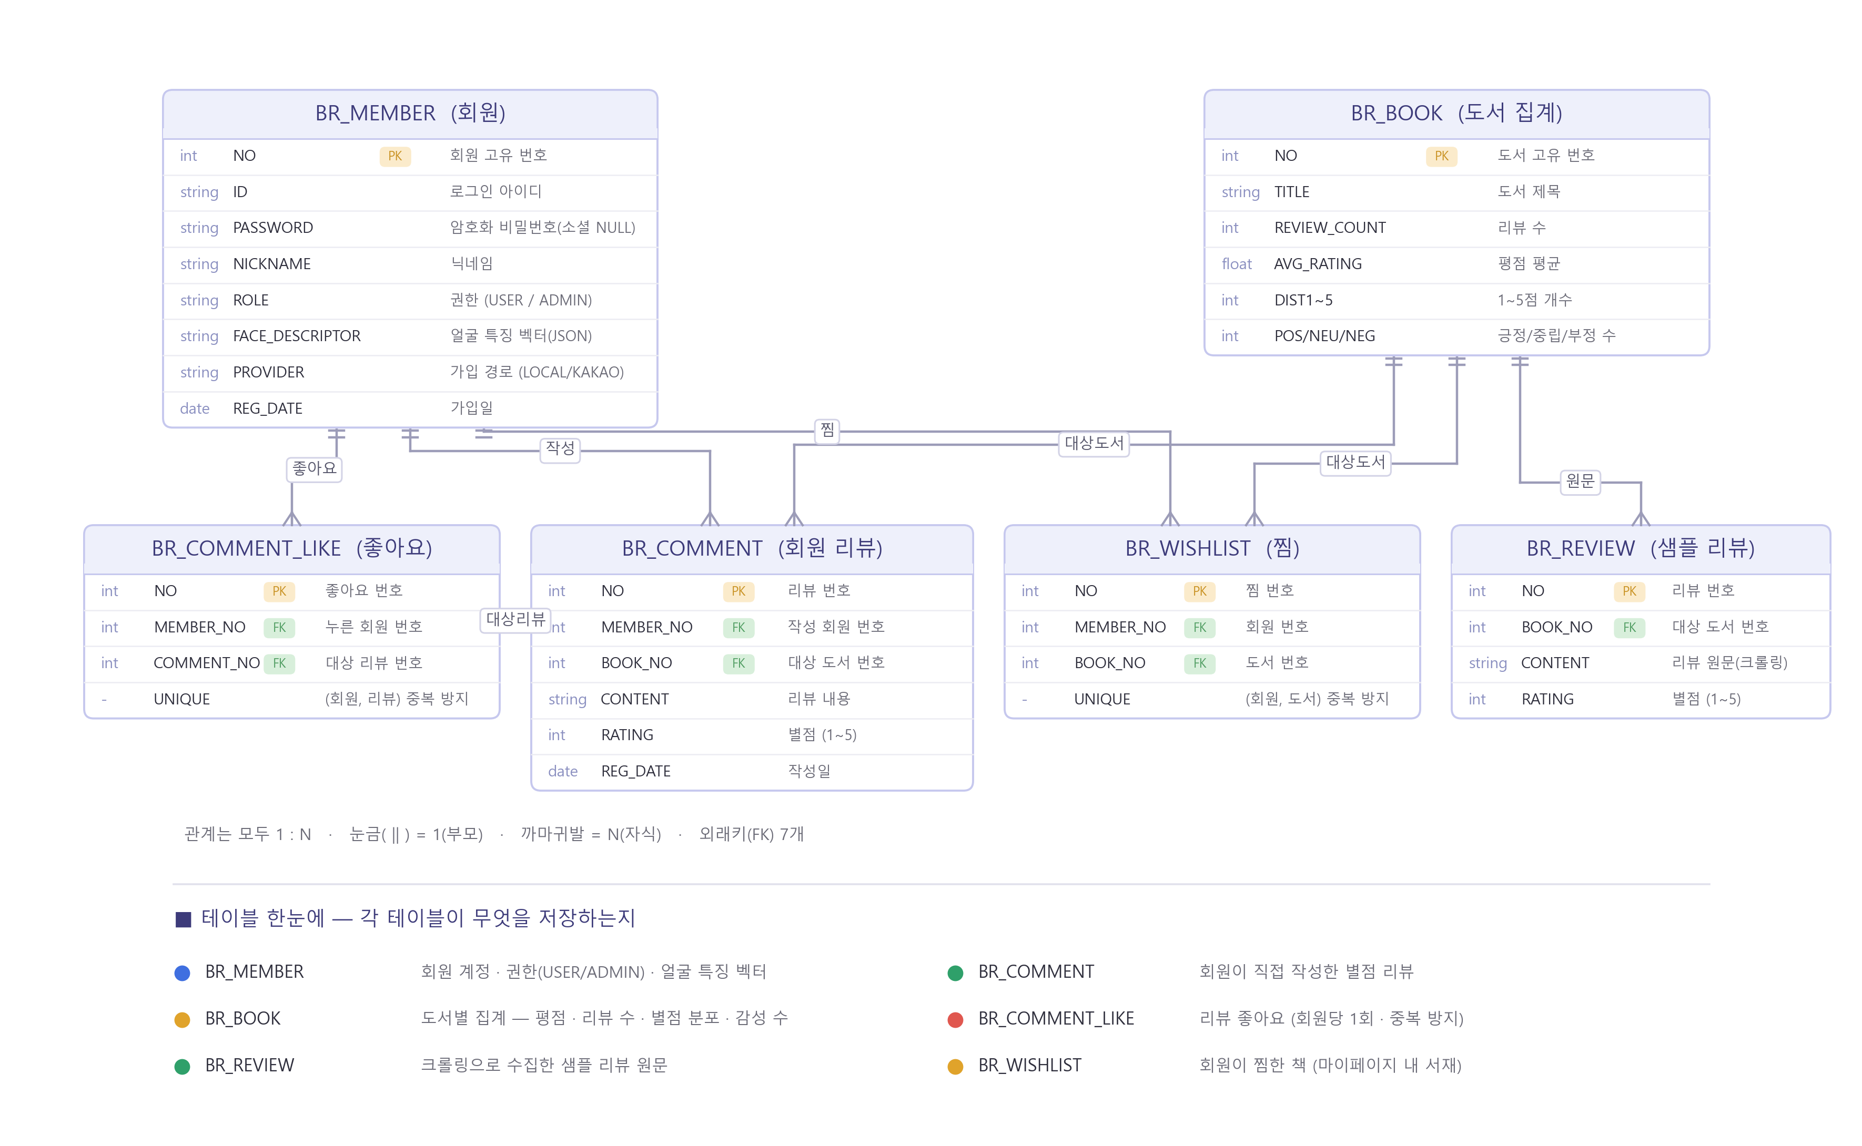
ERD · ENTITY RELATIONSHIP
ERD — 전체 테이블 관계도

Slide 8
05 FEATURES
주요 기능
🔍
도서 검색
🏆
평점 순위
📊
리뷰 순위
제목 일부로 검색, 리뷰 많은 순 최대 50건
리뷰 N개 이상 기준 평점 평균 TOP 100
리뷰 수 기준 인기 도서 TOP 100
📖
도서 상세
👤
회원/로그인
😊
얼굴 로그인
평점 분포 · 감성 비율 · 샘플 리뷰
가입 검증 · 세션 인증 · 중복 검사
카메라로 즉시 로그인 (거리 매칭)

Slide 9
NEW · MEMBER FEATURES
회원 기능 확장
💬
⭐
❤
🔖
🙋
카카오 로그인
별점 리뷰
리뷰 좋아요
찜하기
마이페이지
OAuth2 인가코드 최초 시 자동 가입
1~5점 + 본문 독자 리뷰에 통합
토글 · 좋아요 수 도움된 리뷰 표시
보고싶은 책 저장 마이페이지 내 서재
내 리뷰·좋아요·찜 회원 탈퇴
Spring Security 없이 세션 기반 인증으로 구현 · JDK HttpClient로 카카오 OAuth 직접 연동

Slide 10
ROLES · PERMISSIONS
사용자 권한별 기능 — 비회원 · 회원 · 관리자
세션 기반 인증 · ROLE 컬럼으로 일반 회원과 관리자(ADMIN)를 구분한다.
🌐 비회원 (Guest)
👤 회원 (User)
🛡 관리자 (Admin)
로그인 없이 열람만
비회원 기능 + 활동
회원 기능 + 운영
• 도서 검색 (제목 일부)
• 평점 순위 · 리뷰 순위 보기
• 도서 상세 — 평점 분포·감성·샘플 리뷰
— 리뷰 작성·찜·좋아요 불가
• 회원가입 · 로그인 / 카카오 로그인
• 얼굴 등록 · 얼굴 로그인
• 별점 리뷰 작성 · 삭제(본인)
• 리뷰 좋아요(토글) · 찜하기
• 마이페이지 — 내 리뷰·좋아요·찜·탈퇴
• 관리자 대시보드 — 회원 수·도서 수
• 전체 회원 목록 조회
• 도서 표지 이미지 경로 관리·수정
• ROLE=ADMIN 세션만 /admin 접근

Slide 11
LOGIN · AUTHENTICATION
로그인 — 3가지 방식
세션 기반 인증. 카카오 소셜 로그인과 얼굴 인식 로그인까지 지원한다.
🔑 아이디 · 비밀번호
💬 카카오 로그인
😊 얼굴 인식 로그인
기본 로그인
OAuth 2.0
딥러닝 (face-api.js)
• 회원가입 시 입력값 검증
• 세션(HttpSession) 인증
• 로그아웃 · 회원 탈퇴
• 카카오 인가코드 방식
• 최초 로그인 시 자동 회원가입
• 비밀번호 없이 소셜 인증
• 카메라로 얼굴 등록·로그인
• 128차원 얼굴 특징 추출
• 유클리드 거리로 본인 확인

Slide 12
06 SENTIMENT
평점 분포 & 감성 분석
리뷰 평점(1~5)을 기준으로 감성을
단순·명확하게 3분류하여
도서 상세에서 막대로 시각화한다.
예시 — 데미안 (평균 4.63 ★)
5★
419
4★
102
긍정
4 ~ 5점
3★
20
중립
3점
2★
12
부정
1 ~ 2점
1★
8
긍정 92% · 중립 4% · 부정 4%

Slide 13
07 FACE LOGIN
핵심 기술 — 얼굴 인식 로그인
얼굴 인식은 브라우저(face-api.js)에서 수행하고, 서버는 특징 벡터 저장·조회만 담당한다.
1
2
3
4
얼굴 감지
▸
특징 추출
▸
거리 비교
▸
인증
face-api.js가 카메라 프레임에서 얼굴 검출
128차원 descriptor 벡터 생성
등록된 전 회원과 유클리드 거리 계산
최소 거리 ≤ 0.5 → 해당 회원 자동 로그인
모델: ssdMobilenetv1 + faceLandmark68Net + faceRecognitionNet | 임계값 THRESHOLD = 0.5

Slide 14
08 TROUBLESHOOTING
개발 중 해결한 문제
@RequestParam 이름 누락
IllegalArgumentException ('-parameters')
해결
어노테이션에 name 명시 → @RequestParam(name="min")
WTP 배포 누락
컴파일 클래스가 wtpwebapps에 0개 배포
해결
target/classes 동기화 + 서버 Clean 재배포
SQL '&' 치환변수 오류
리뷰 내 & 기호를 변수로 오인해 입력 멈춤
해결
스크립트 상단 SET DEFINE OFF 추가
제목 링크 깨짐
'+'·공백·괄호가 URL에서 변형 → 상세 404
해결
<c:url>+<c:param>으로 URL 인코딩

Slide 15
SCOPE · DONE vs TODO
구현한 기능 · 아쉬운 점(미구현)
✅ 구현 완료 (한 것)
⚠ 미구현 · 아쉬운 점 (못한 것)
• 도서 검색 · 평점/리뷰 순위 · 도서 상세
• 평점 분포 + 감성(긍정/중립/부정) 시각화
• 회원가입 · 세션 로그인 · 카카오 OAuth
• face-api.js 얼굴 등록 · 얼굴 로그인
• 별점 리뷰 · 좋아요 · 찜 · 마이페이지
• 관리자 대시보드 · 회원관리 · 표지관리
• ON DELETE CASCADE 회원 데이터 정리
• 관리자 기능 한정 — 회원 강제탈퇴·리뷰 신고/삭제 없음
• 실시간 크롤링 파이프라인 미연동 (정적 데이터)
• 감성 분석이 별점 규칙 기반 (NLP 모델 아님)
• 검색 페이징 · 자동완성 미구현
• 도서 표지 일부 누락 · 이미지 업로드 미지원
• 모바일 반응형 최적화 부족

Slide 16
ROADMAP · FUTURE WORK
향후 계획 — 발전 로드맵
현재 아쉬운 점을 다음 단계로 이어가는 계획. ★ 얼굴인식 서버 분리를 1순위로 진행한다.
🔐 보안 · 아키텍처
🛠 기능 확장
최우선 (다음 단계)
중기
• 얼굴인식 FastAPI 서버 분리
• 서버 측 얼굴 인증 (보안 강화)
• 관리자 도서 CRUD (추가·삭제)
• 도서 표지 이미지 업로드
• 검색 페이징 · 자동완성
★ 교수님 피드백 반영 — 브라우저에서 하던 얼굴인식을 독립 Python 서버(FastAPI)로 분리해 보안·확장성 개선

Slide 17
09 CONCLUSION
결론 & 향후 과제
Spring MVC · MyBatis · Oracle 3계층 구조로 도서 리뷰 분석 플랫폼을 구현하고,
브라우저 딥러닝(face-api.js)을 접목해 얼굴 인식 로그인까지 완성했다.
→
얼굴인식 서버 분리
→
데이터 확장
→
감성 고도화
FastAPI로 서버 측 인증 (보안↑)
실시간 크롤링 파이프라인 연동
NLP 모델 기반 감성 분류
BookReview · Spring 발표자료 · kr.ac.kopo · Thank you

